Slide 1



Ejemplo:
PPL para el caso de la fábrica de muebles
@comunidadingenio
/comunidadingenio.cl/

Slide 2
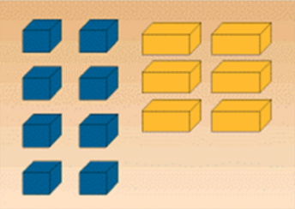
Ejemplo: Fabrica de Muebles
En una fábrica de muebles de juguete se construyen mesas y sillas.
Para su construcción se usan dos tipos de piezas: grandes y pequeñas.

Slide 3
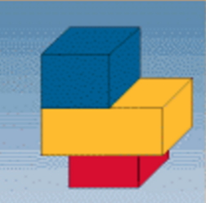
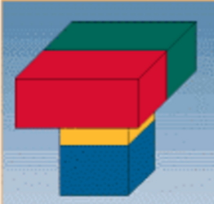
Ejemplo: Fabrica de Muebles
Para construir una silla se usan:
2 piezas pequeñas
1 pieza grande
Para construir una mesa se usan:
2 piezas pequeñas
2 piezas grandes

Slide 4
Ejemplo: Fabrica de Muebles
Costos
Piezas grandes: $5
Piezas pequeñas: $3
¿Cuánto cuesta construir una mesa?
($5)*2+ ($3)*2 =$16
¿Cuánto cuesta construir una silla?
($5)*1+ ($3)*2 =$11

Slide 5
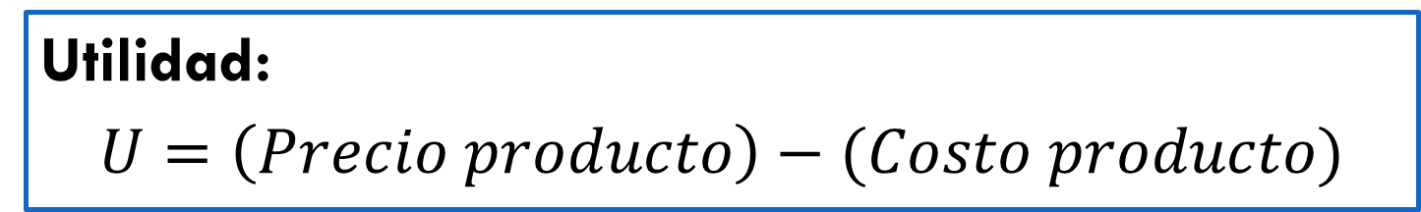
Ejemplo: Fabrica de Muebles
Precios de venta
Mesas: $32
Sillas: $21
Utilidad:
$$U=\left(Precio producto\right)−(Costo producto)$$
¿Cuánto es la utilidad de construir una mesa?
$32-$16=$16
¿Cuánto es la utilidad de construir una silla?
$21-$11=$10

Slide 6
Ejemplo: Fabrica de Muebles
Restricciones
En la fabrica hay actualmente:
6 piezas grandes
8 piezas pequeñas
¿Cuántas mesas y sillas se pueden construir?

Slide 7
Ejemplo: Fabrica de Muebles
Problema a resolver:
Optimizar la cantidad de fabricación de mesas y sillas
Variables de decisión:
M: número de mesas a fabricar
S: número de sillas a fabricar

Slide 8

Ejemplo: Fabrica de Muebles
Variables de decisión:
M: número de mesas a fabricar
S: número de sillas a fabricar
Restricciones
Cantidad de piezas usadas para fabricar cada silla
Cantidad de piezas disponibles:
6 piezas grandes
8 piezas pequeñas
$$2∗M+1∗S≤6$$
$$2∗M+2∗S≤8$$
Cantidad de piezas usadas para fabricar cada mesa

Slide 9

Ejemplo: Fabrica de Muebles
Variables de decisión:
M: número de mesas a fabricar
S: número de sillas a fabricar
Función objetivo
Buscamos maximizar la utilidad:
Utilidad mesa: $16
Utilidad silla: $10
$$f\left(M,S\right)=16∗M+10∗S$$

Slide 10
Ejemplo: Fabrica de Muebles
Ya se puede resolver el PPL usando el archivo Excel o la hoja de cálculo de Google disponible online
*Para este problema se debe considerar una restricción adicional:
M y S tienen que ser variables enteras
(condición int que aparece en el Solver)

Slide 11
Ejemplo: Fabrica de Muebles
¿Qué pasa si ahora tenemos una pieza grande adicional?
¿Y si ahora tenemos el doble de piezas grandes y pequeñas?
¿Y si ahora tenemos el 12221 piezas grandes y 18475 pequeñas?

Slide 12
Ejemplo: Fabrica de Muebles
Para el caso donde hay demasiadas combinaciones posibles:
Se puede resolver mediante un PPL programado en computador

Slide 13
Actividad
Implemente en Excel el PPL que represente el caso de la Fabrica de Muebles
Resuelva para los casos con:
6 piezas grandes y 8 piezas pequeñas
12221 piezas grandes y 18475 piezas pequeñas

